Slide 1
Weather forecasting
Nitsan Shaked

Slide 2
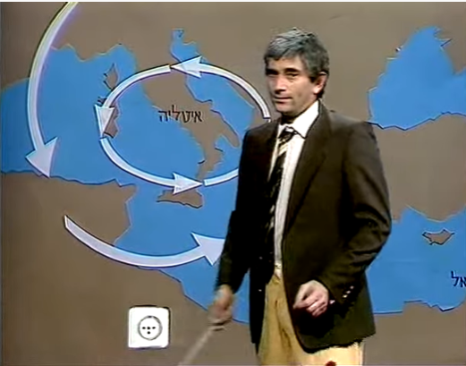

תחזיות מזג אוויר הן דבר מאוד קשה לביצוע ועד לפני שנים מעטות מאוד נחשבו לדבר מאוד לא אמין.
(השקעים הברומטריים והמחשבה שאם מזהים אותם יודעים את ההתנהגות של מזג האויר התגלתה כמאוד לא נכונה)
https://he.wikipedia.org/wiki/%D7%97%D7%99%D7%96%D7%95%D7%99_%D7%9E%D7%96%D7%92_%D7%90%D7%95%D7%95%D7%99%D7%A8
מסתבר שתחרויות חיזוי הן דבר מקובל מאוד, ומבוצעות בהרבה אוניברסיטאות ואפילו תחרות ישראלית ב- Kagle לפני מספר שנים
https://atmos.uw.edu/~atm101/contest_rules.html
https://www.kaggle.com/c/dmbi-18-metro/overview

Slide 3


אגדה אורבאנית
עשו תחרות של חיזוי מזג האוויר - מי יצליח לחזות טוב יותר את מזג האויר של מחר
חברות בנו מערכות מורכבת בהשקעה של מיליונים רבים שמצליחות לחזות את מזג האוויר – הטובה שבהן בהסתברות של 80%
קבוצת סטודנטים אחת קבעה שמזג האוויר מחר יהיה כמו היום - בהשקעה 0 הם הצליחו בהסתברות של 75% וזכו ...
האם המיתוס נכון ???

Slide 4

Data Set
Daily temperature of major cities
From Kaggle
2.91M records
321 Cities
Years 1995 – 2020
Usability 10.0
https://www.kaggle.com/sudalairajkumar/daily-temperature-of-major-cities?select=city_temperature.csv

Slide 5
Imports and File Download & load
# imports
import pandas as pd
import matplotlib.pyplot as plt
import numpy as np
import seaborn as sns
import pandasql
from google_drive_downloader import GoogleDriveDownloader as gdd
sqldf = lambda q: pandasql.sqldf(q, globals())
# File upload and load
url = 'https://drive.google.com/file/d/1kM65-2Opv7rVuPek41wmPgNphg3voHCF'
gdd.download_file_from_google_drive(url.split('/')[-1], './city_temperature.csv')
df = pd.read_csv('city_temperature.csv')

Slide 6
Check for wrong Data – Dates, Remove ‘state’
print(df['Day'].unique())
print(df['Month'].unique())
print(df['Year'].unique())
[ 1 2 3 4 5 6 7 8 9 10 11 12 13 14 15 16 17 18 19 20 21 22 23 24 25 26 27 28 29 30 31 0]
[ 1 2 3 4 5 6 7 8 9 10 11 12]
[1995 1996 1997 1998 1999 2000 2001 2002 2003 2004 2005 2006 2007 2008 2009 2010 2011 2012 2013 2014 2015 2016 2017 2018 2019 2020 201 200]
ביצעתי סט פעולות לאיתור והורדת שנים חריגות (200,201)
ביצעתי סט פעולות להורדת תאריכים חריגים (יום 0 בחודש)
בסופו של דבר ניקוי אחר שעשיתי (בשקף הבא) חסך את כל הניקויים האלו ולכן הורד
# state contains NAN and is not required for our usage
df = df.drop(columns = 'State')

Slide 7
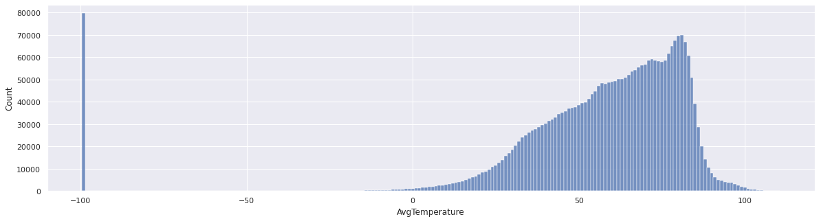

Visually scan the temperature data
נוח לנו יותר לעבוד בצלזיוס ולכן הוכנה עמודה חדשה
df['CelsiusTemperature'] = (df.AvgTemperature-32)*5/9
בשלב הזה עניין אותי לראות את הטמפרטורות "בעינים"
sns.histplot(data=df, x = 'AvgTemperature');
80K רשומות עם טמפרטורה של -99˚f – ברור שזו טעות שתורד
df = df.drop(df[df.AvgTemperature == -99].index)

Slide 8
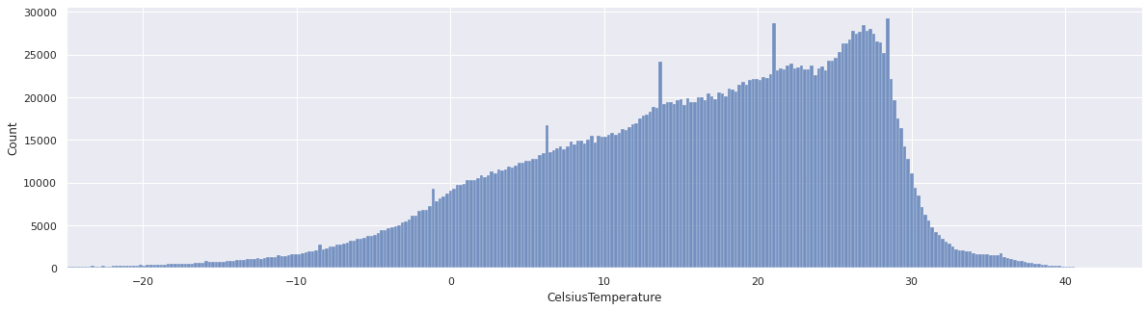
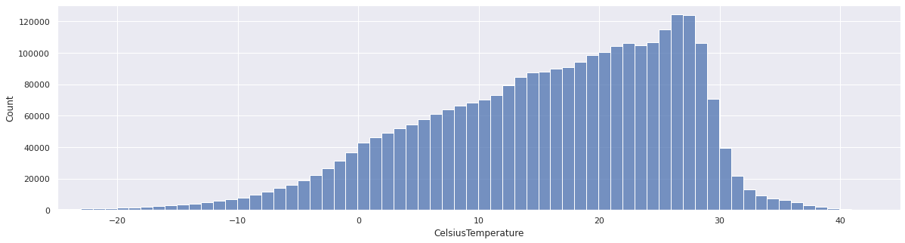
Visually scan the temperature data
נסתכל שוב על הטמפרטורות (הגבלתי את הגרף ל- (-25 - 45
sns.histplot(data=df, x = 'CelsiusTemperature’);
אנו רואים במרחקים קבועים, משמעותית יותר דגימות
לאחר מחקר ארוך – זוהי טעות של הגרף! – הוספת Discrete=True פתרה את זה!
באינטואיציה ציפיתי לראות התפלגות יותר "גאוסית"

Slide 9
Fixing the dates
הפיכת 3 עמודות של יום, חודש, שנה (INT) - לתאריך
df['Date'] = pd.to_datetime(df[['Day','Month','Year’]])
הוספת עמודת תאריך ליום הבא (לטובת ה- JOIN)
df['Tomorrow'] = df['Date'] + pd.Timedelta(days=1)
ביצוע JOIN בין ה- DF ל- DF כאשר תאריך של אחד = תאריך למחר ב- DF השני
df = df.reset_index().rename(columns = {'Date':'Yesterday', 'Tomorrow':'Date’}) .set_index(['Date', 'Country', 'City’]) .join(df.reset_index().set_index(['Date', 'Country', 'City']), how='inner', lsuffix='_td', rsuffix='_tm’)
סידור השמות, הורדת עמודות משותפות, הוספת עמודת דלתא (הבדל טמפ. בין ימים) וערך מוחלט
df = df.rename(columns = {'Region_td':'Region', 'CelsiusTemperature_td':'Temp_td', 'CelsiusTemperature_tm':'Temp_tm', 'Year_td':'Year', 'Month_td':'Month', 'Day_td':'Day'})
df = df.drop(columns = ['AvgTemperature_td', 'Yesterday', 'index_tm', 'Region_tm', 'Year_tm', 'Month_tm', 'Day_tm', 'AvgTemperature_tm'])
df['Delta'] = df.Temp_tm - df.Temp_td
df['DeltaAbs'] = df['Delta'].abs()
הורדת כפילויות !

Slide 10

Finaly I can start the Myth Busters

Slide 11

What is the Average Delta on following days
שאלת מחקר – מה ההפרש שאני מוכן לקבל כ"הצלחה" ובאיזו הסתברות?
3 מעלות - שמרני
מעלה אחת - נועז
נחליט ש 2 מעלות זה הצלחה / כישלון
אז מה הדלתא הממוצע (בכלל השנים והמיקומים) ???
df.reset_index().DeltaAbs.mean()
2.008944444882549
זאת אומרת שבממוצע ב- 50% מהמקרים זה יהיה יותר מ- 2 מעלות ...
(לאחר הורדת כפילויות – 1.933)
60% - שמרני
80% - נועז
נחליט ש 70-75% זה הצלחה
Sure ???

Slide 12
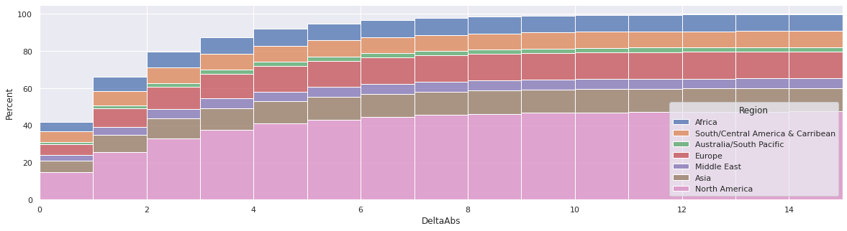
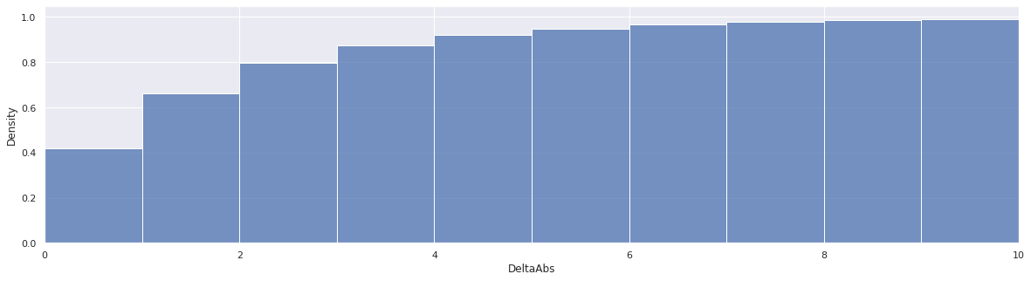
What is the Average Delta on following days
הממוצע חשוב, אבל איך נראית ההתפלגות?
הממוצע של 1,1,1,7 הוא ½2 – אבל ב- ¾ מהמקרים אצליח
הממוצע של ½2, ½2, ½2, ½2 גם הוא ½2 – אבל ב- 100% מהמקרים אטעה ...
ניתן לראות שב- 65% הדלתא היתה קטנה מ- 2 מעלות!
אם נצבע את העמודות לפי היבשות נגלה שכמות הדגימות לא אחידה - צפון אמריקה "תופסת" חצי מהדגימות

Slide 13
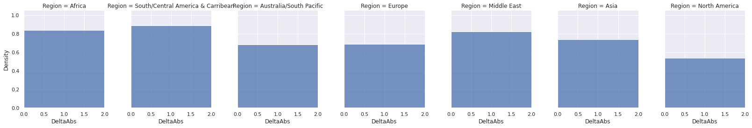



What is the Average Delta on following days
נחזור לממוצע, אבל נסתכל עליו לפי יבשות ונוסיף גם את החציון –
df.groupby('Region')['DeltaAbs'].mean() df.groupby('Region')['DeltaAbs'].median()
Africa 1.119746 0.777778 Asia 1.516349 1.000000 Australia/South Pacific 1.736241 1.277778 Europe 1.655902 1.277778 Middle East 1.165884 0.833333 North America 2.559228 1.777778 South/Central America & Carribean 0.934726 0.666667

Slide 14


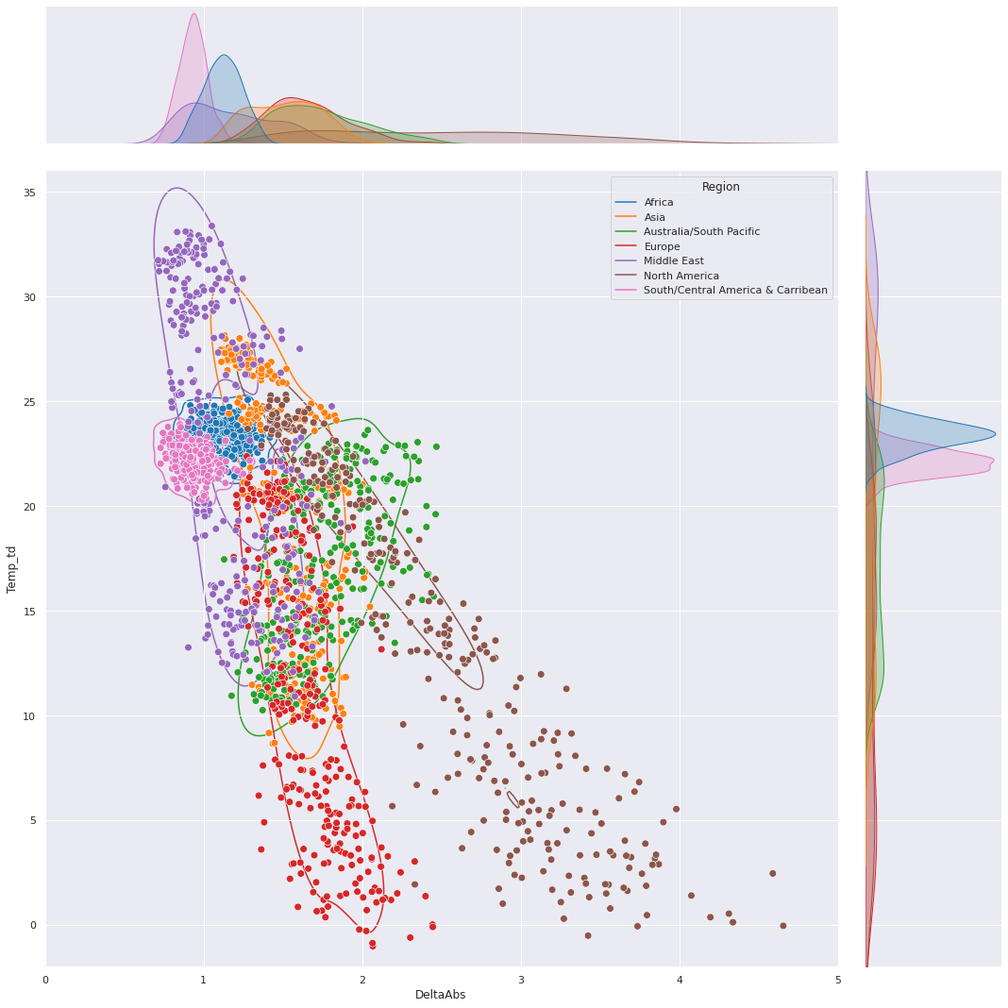
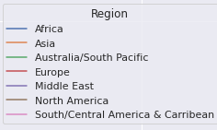
Does the difference in RegioNs connected to the temp?
ממוצעים חודשיים ליבשת:
X – ערך מוחלט של הדלתא היומי
Y – טמפרטורה ממוצעת
צבע – יבשת

Slide 15
ד. אמריקה ואפריקה – מאוד מרוכזים, עם שונות טמפרטורה קטנה ולכן השינוי היומי קטן.
צ. אמריקה מאוד מפוזרת גם בטווח הטמפרטורות וגם בשינוי היומי הממוצע בחודש (עד 4.5 מעלות)

Slide 16
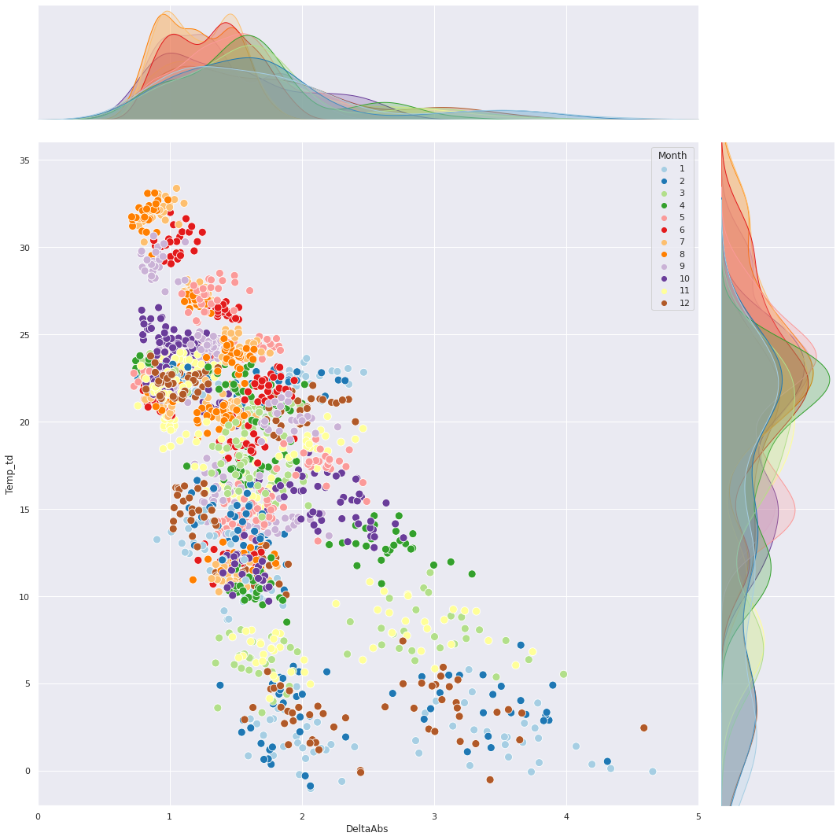
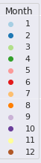
Which months are better for prediction?
הצבעים מראים את החודש
ניתן לראות שבקיץ (מאי עד ספטמבר) קל יותר לנבא לעומת החורף (אוקטובר עד אפריל)

Slide 17
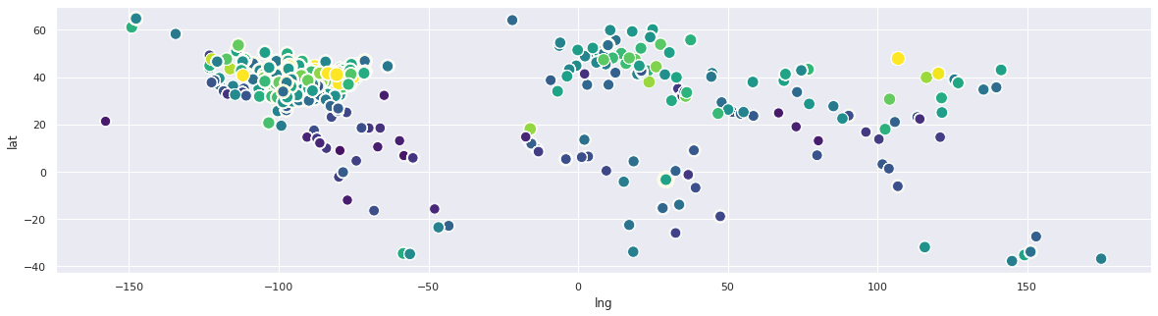
Connection between Geography and daily Var
נסתכל עכשיו על הגרף המציב את הנקודות על מפת העולם
דרש צירוף DS נוסף והרבה טיוב ידני
אנו רואים כי (ככלל) ככל שהנקודות קרובות לקו המשווה – החיזוי עפ"י תחזית האתמול מדויקת יותר.

Slide 18

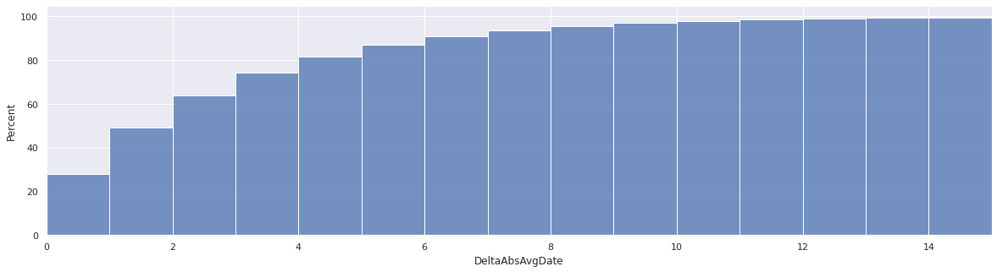
מסקנה
המיתוס לא כוסח! ובהחלט יש בו אמת
ישנם איזורים ותקופות בהם הוא עובד טוב יותר
נושאים למחקר נוסף –
חיזוי מבוסס היסטוריה (החיזוי למחר יהיה ממוצע הטמפרטורות באותו יום בשנים הקודמות).
כפי שניתן לראות רק סטיה של 4 מעלות מביאה אותנו ל- 75% הצלחה – לא מוצלח!
שימוש ב- Expanding.

Slide 19

שאלות ?

